Slide 1
УПРАВНИ И НЕУПРАВНИ ГОВОР Српски језик – 5. разред

Slide 2
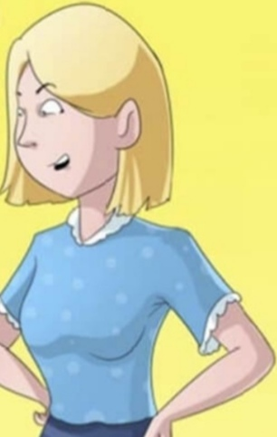
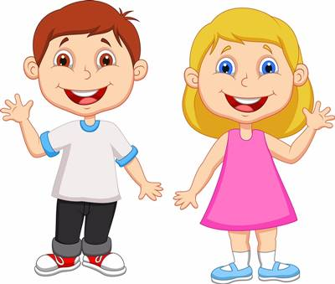
„Мама, урадићу за пет минута!“
„Јесте ли урадили задаћу?“
Павле
„Мало ћу касније, мама.“
Мајка
Соња

Slide 3
Aко овај разговор између мајке и дјеце желимо да запишемо, односно наведемо тачно онако како су их изговорили наши учесници разговора (син, кћерка и мајка), онда требамо пазити на управни говор.
Управни говор се обиљежава наводницима („ “ ), а у штампаним текстовима наводнике замјењује црта (-).

Slide 4
Сада ћемо ријечи Соње, Павле и мајке записати као управни говор:
„Мало ћу касније, мама“, рече Соња. – први начин
Рече Соња: „Мало ћу касније, мама.“ – други начин
„Мало ћу“, рече Соња, „касније, мама.“ – трећи начин
ИЗЈАВНЕ РЕЧЕНИЦЕ
„Мама, урадићу за пет минута!“ рече Павле. – први начин
Павле рече: „Мама, урадићу за пет минута!“ – други начин
„Мама, урадићу“, рече Павле, „за пет минута!“ – трећи начин
УЗВИЧНЕ РЕЧЕНИЦЕ
„Јесте ли урадили задаћу?“ рече мама.
Мама рече: „Јесте ли урадили задаћу?“
„Јесте ли“, рече мама, „урадили задаћу?“
УПИТНЕ РЕЧЕНИЦЕ

Slide 5
Поновићемо још и како би претходни управни говор могли превести у неуправни. Користимо методу препричавања.
Покушајмо што вјерније препричати њихов разговор и више нам неће требати наводни знаци.
Овако би гласио неуправни говор:
Мама је упитала дјецу да ли су написали задаћу.
Павле је узвикнуо да ће урадити за пет минута.
Соња је рекла да ће урадити касније.

Slide 6
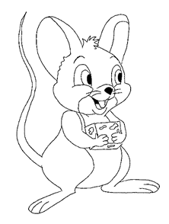
Задаци за самосталан рад: На основу дате реченице и слике напишите управни говор на све три начина. Затим те реченице напишите у неуправном говору.

